Slide 1
Descriptif fonctionnel
PROJET: BILLETTERIE POUR LE MUSEE DU LouVre

Slide 2
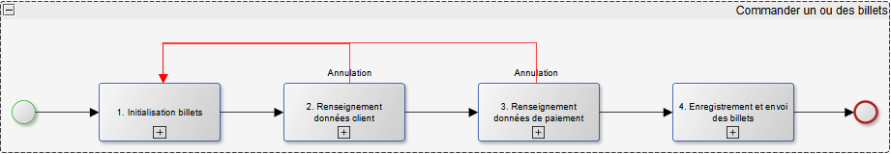
Vue Globale du processus
Le processus global est représenté par le diagramme ci-dessous:
L’étape 1 ‘Initialisation des billets’ permet de sélectionner le nombre de billets aux tarifs souhaités pour une date donnée. Cette étape est réalisée par la vue appelée ‘E1: Choix Tarif’.
L’étape 2 ‘Renseignement des données clients’ permet de renseigner les noms, prénoms et dates de naissance éventuellement requis pour un tarif donné. Dans cette étape est également renseigné les nomn prénom et email de l’acheteur. Cette étape est réalisée par la vue appelée ‘E2: Détails billets’.
L’étape 3 ‘Renseignement des données de paiement’ permet de choisir entre le mode de paiement Stripe ou Paypal. Dans les deux cas, le choix conduit à la demande de renseignement des données clients nécessaires pour l’action. Cette étape est réalisée par la vue ‘E3: Mode de paiement’.
L ’étape 4 ‘Enregistrement et envoie des billets’ permet la prise en compte bonne ou mauvaise du résultat de paiement (Stripe ou Paypal). En cas de succès, les billets sont générés et envoyés par mail à l’acheteur.

Slide 3
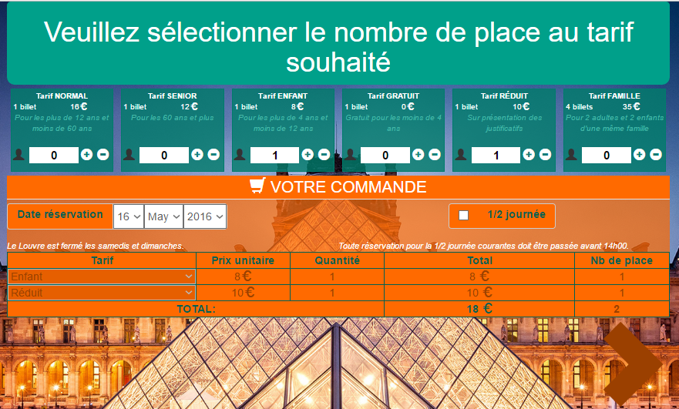
E1 : Choix Tarifs (1/2)
Une zone indiquant l’action attendue par le visiteur
Une zone interactive permettant au visiteur de choisir le nombre d’entrée aux tarifs souhaités.
Un formulaire permettant au visiteur de sélectionner la date de visite souhaitée.
Un tableau récapitulatif (non modifiable) de la commande en cours qui indique le montant total de la commande, et le nombre d’entrée correspondant.
Un bouton permettant au visiteur de passer à l’étape suivante.

Slide 4
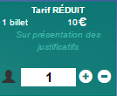
E1 : Choix Tarifs (2/2)
Les différents tarifs disponibles sont représentés selon un modèle commun détaillé ci-dessous:
Une zone synthétique indiquant le Tarif, son prix, ses condition et le nombre d’entrée auquel il donne droit.
Une zone d’interaction avec un bouton + permettant d’ajouter ce tarif dans sa commande et un bouton - permettant de retirer ce tarif de sa commande.
Une zone de synthèse du nombre d’entrée demandé par le client correspondant à ce tarif.

